Slide 1
Programación Distribuida y Tiempo Real RMI

Slide 2
Remote Method Invocation
Extensión del modelo de programación de Java para sistemas distribuidos
Propio de Java
Similar a RPC

Slide 3
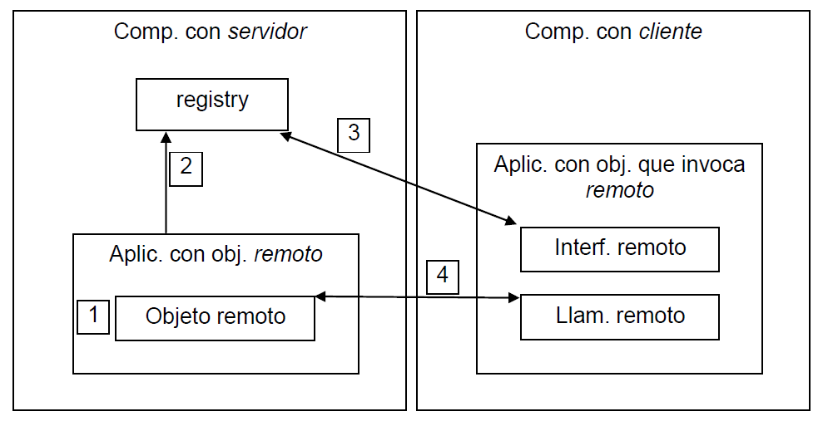
Esquema General

Slide 4
Ejemplo Basico
IfaceRemoteClass: Definición de los métodos a llamar de forma remota
RemoteClass: implementación de los métodos remotos
StartRemoteObject: creación y registro del objeto invocable
AskRemote: búsqueda e invocación del objeto con métodos remotos

Slide 5
Ejemplo - IfaceRemoteClass
Es un interfaz de Java
No tiene código ejecutable, solo declaraciones
Tiene los import necesarios para los llamados remotos
Declara los encabezados de todos los métodos que estarán disponibles para ejecución remota
Reglas:
Debe extender la clase Remote
Los métodos deben tener throws RemoteException

Slide 6
Ejemplo - RemoteClass
Clase que implementa las declaraciones de la interface
Tiene declaraciones necesarias propias de RMI
Lo único propio de la implementación es el contenido, que es la funcionalidad de los métodos remotos

Slide 7
Ejemplo - StartRemoteObject
Crea el objeto remoto
Se debe registrar el objeto remoto

Slide 8
Ejemplo - AskRemote
Es el “Cliente”
Obtiene la referencia al objeto remoto y hace la invocación

Slide 9
Compilación y Ejecución
Javac *.java
Rmiregistry &
Proceso que efectivamente realiza el registro del objeto remoto
Java StartRemoteObject

Slide 10
Mas…
Desconocimiento de clases
Transparencia de parámetros
Concurrencia

